Slide 1
Дзяржаўная ўстанова адукацыі
“Каладнянскі вучэбна-педгагічны комплекс яслі-сад базавая школа”
Прэзентацыя да ўрока па вучэбным прадмеце “Літаратурнае чытанне”
ў 2 класе
(Расціслаў Бензярук “Шпак і Верабей”)
Падрыхтавала
настаўнік пачатковых класаў
Базар Наталля Мікалаеўна

Slide 2
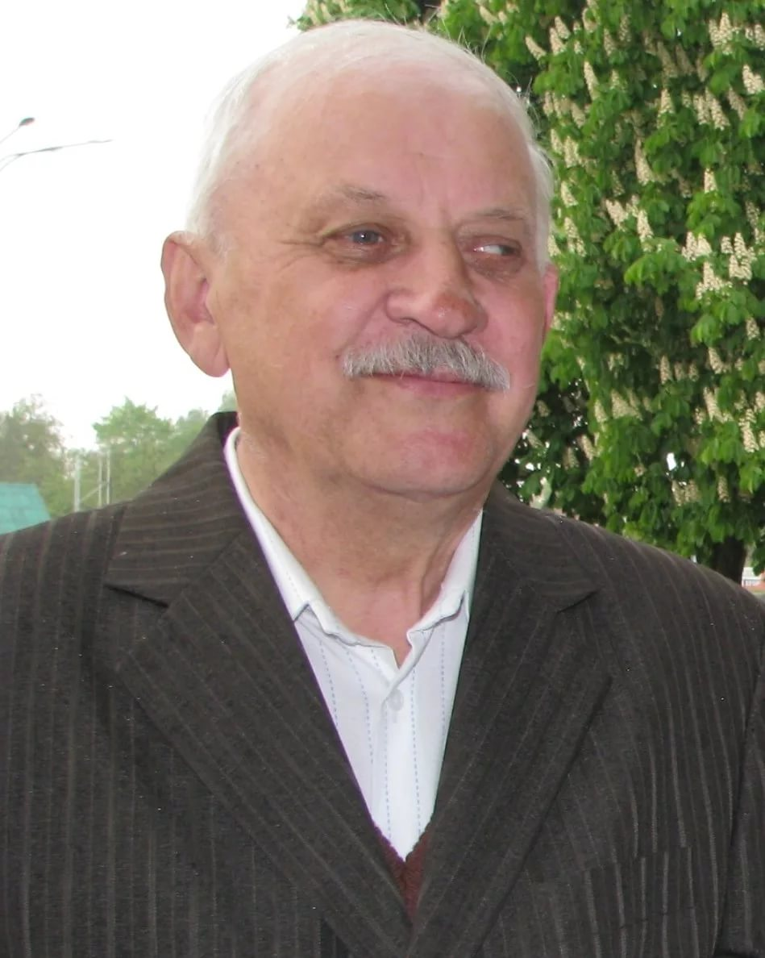
Расціслаў Бензярук

Slide 3
Вокладкі кніг Расціслава Бензярука

Slide 4
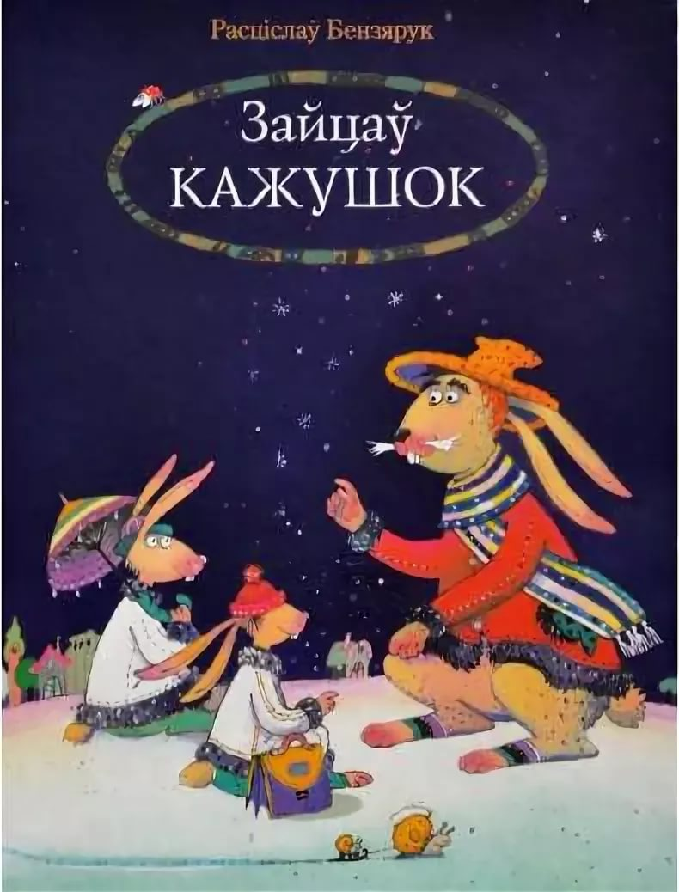

Slide 5
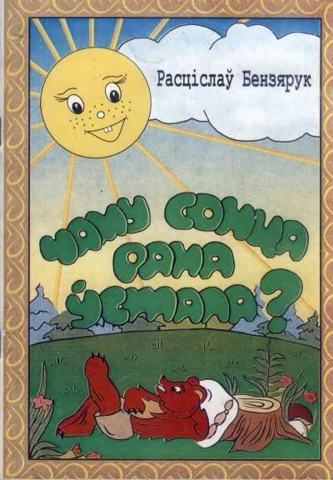

Slide 7
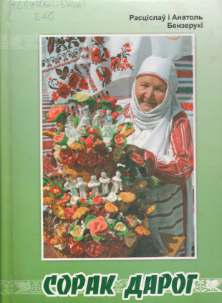

Slide 8
Героі казкі “Шпак і Верабей” у прыродзе

Slide 9
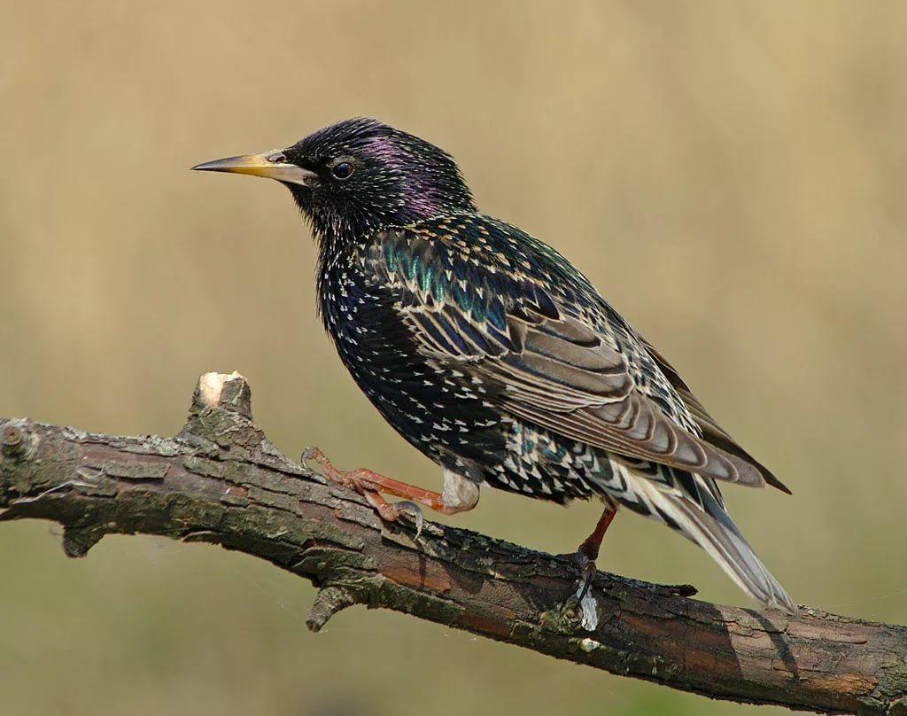

Slide 10
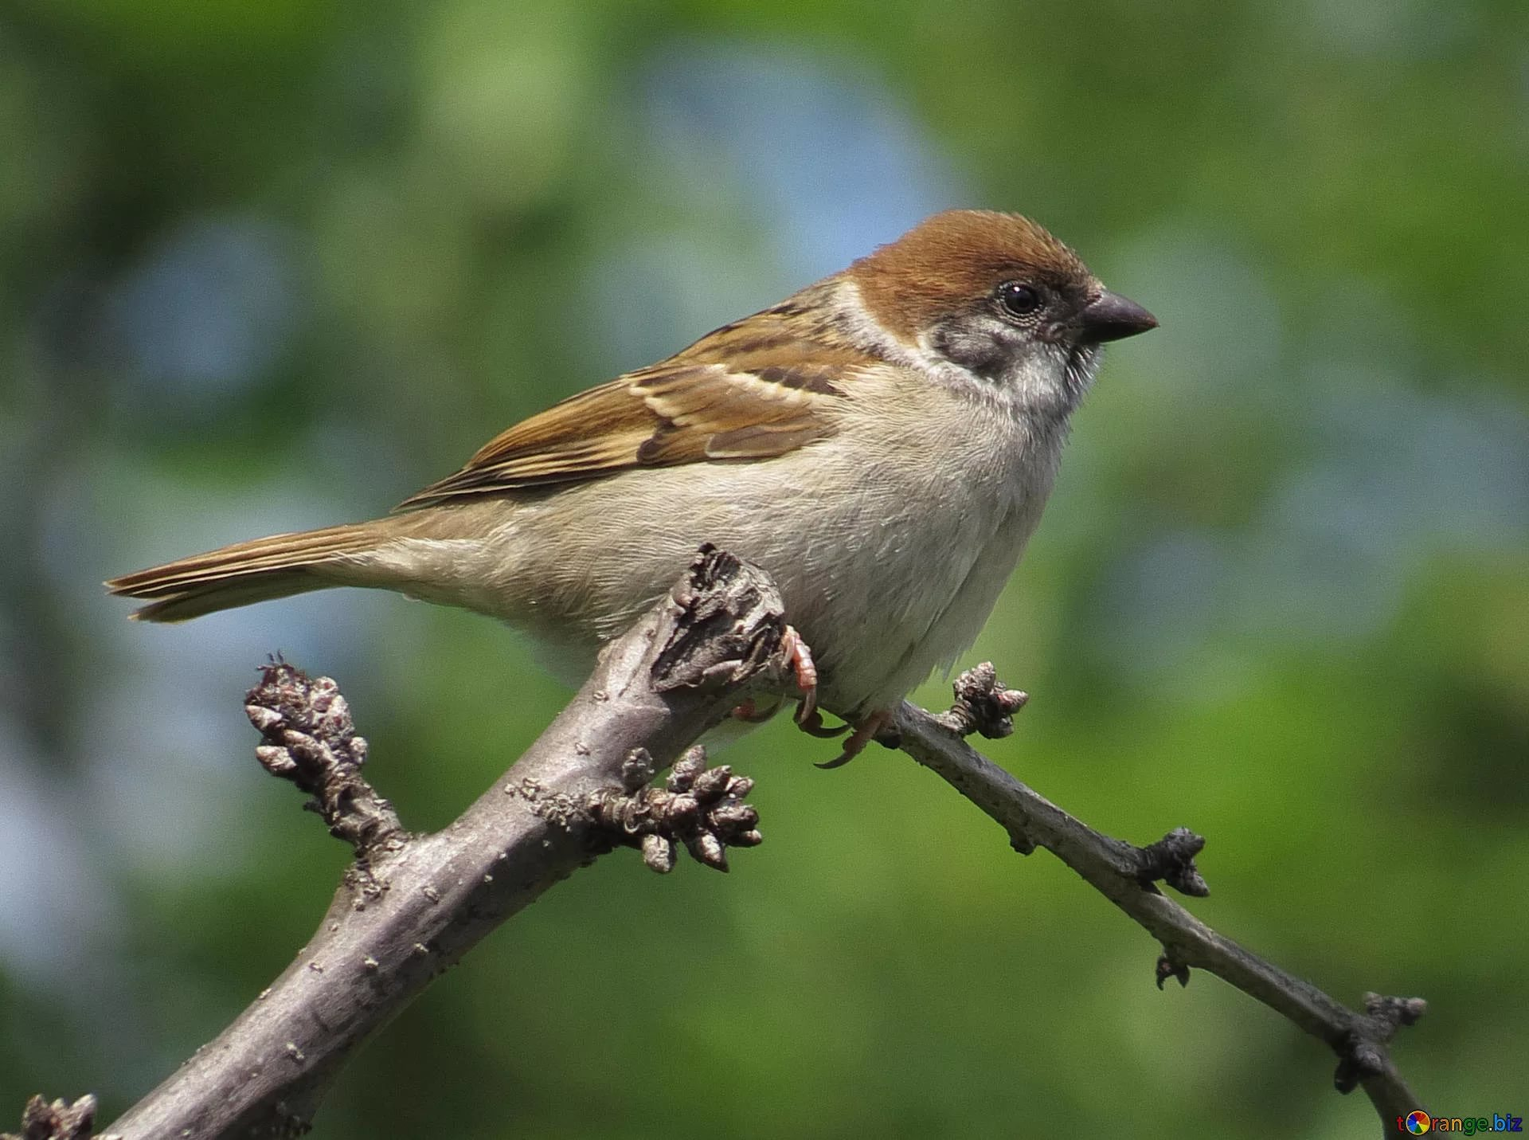

Slide 11
Крыніцы ілюстрацый
Усе ілюстрацыі для прэзентацыі ўзяты з https://yandex.by/images

